Slide 1
Культура Древней Руси
X-XII веков
Культура – все достижения человечества
Презентация выполнена учителем истории ГБОУ СОШ №1194 Аникиной Н.С.

Slide 2
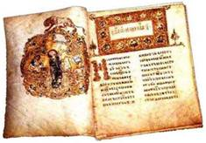
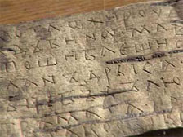
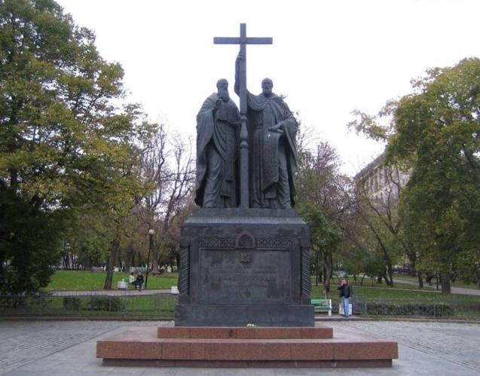
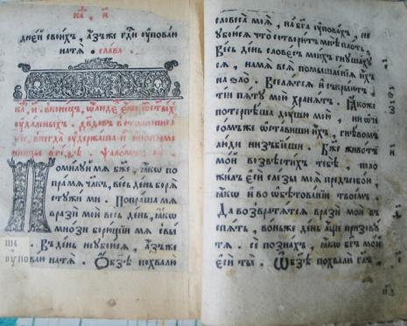
Письменность
Берестяные грамоты . Береста – материал для письма. Раскопки в Новгороде
Начало славянской письменности связано с греческими братьями Кириллом и Мефодием
Как думаете, почему культуру начинаем изучать с письменности?
Христианизация – мощный толчок распространению грамотности
Материал для книг - пергамен
«Остромирово Евангелие» и «Псалтырь» – две самые древние дошедшие до нас книги

Slide 3
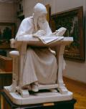
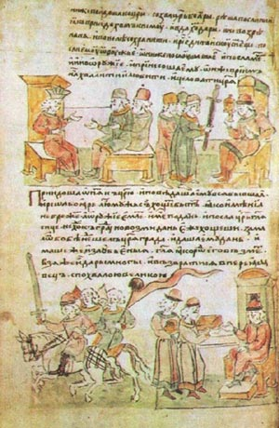
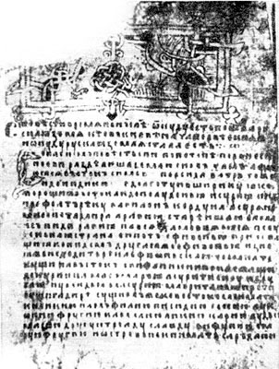
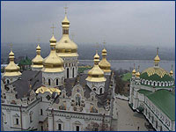
Летописи
Монах Нестор.
Киево-Печёрский монастырь – XII век
«Повесть временных лет»
«Откуда есть пошла русская земля…»

Slide 4
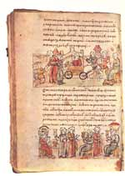
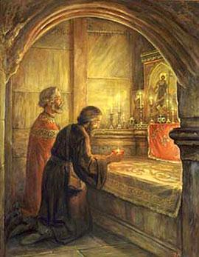
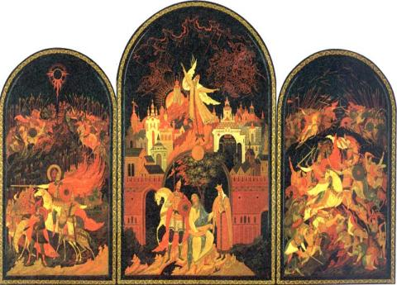
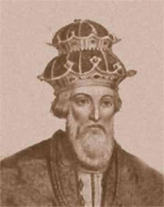
Литература
«Слово о Законе и Благодати» - митрополит Иларион – первое литературное произведение
«Чтение о житии Бориса и Глеба» - Нестор
«Поучение детям» - Владимир Мономах
«Хождение игумена Даниила»
«Слово о полку Игореве»
миниатюра

Slide 5
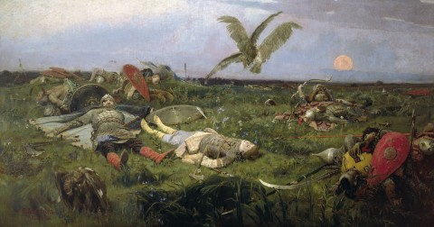
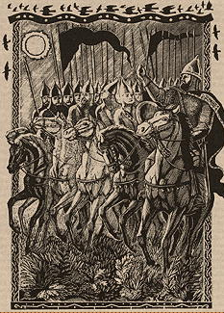
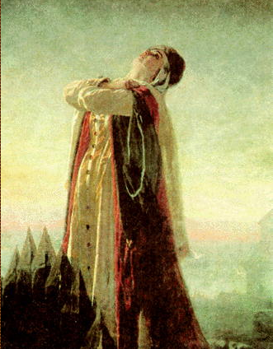
Слово о полку Игореве…
Прошли времена благоденствия…Брат сказал брату: «То моё, а это моё же!»
И стали князья про малое спорить, как о великом, и сами на себя крамолу ковать, а неверные со всех сторон набежали с победами на землю Русскую!
О! Далеко залетел ты, сокол, сбивая птиц к морю! А бесстрашному полку Игореву уже не воскреснуть!
Обильна печаль потекла среди земли Русской…
Посвящено походу князя Игоря Святославича против половцев 1185 г
О чём сокрушается автор «Слова…» и к чему призывает?

Slide 6
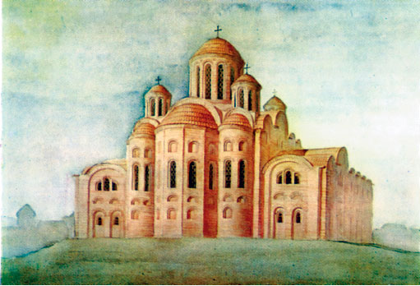
Зодчество (архитектура)
Первая каменная церковь на Руси – Десятинная – Успения Пресвятой Богородицы.
989 год. Киев.
Какой князь заложил эту церковь?
Почему она так называлась?

Slide 7
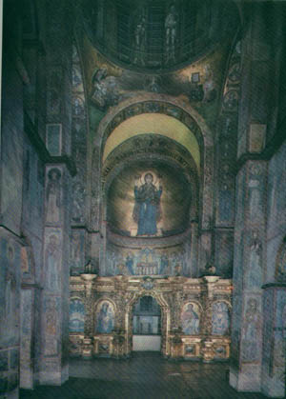
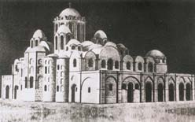
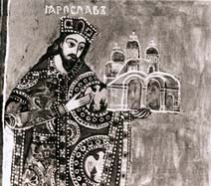
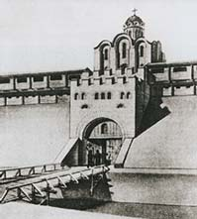
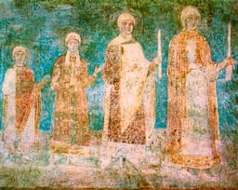
Зодчество. Киев.XI в.
Софийский собор
мозаика
фреска
Золотые ворота

Slide 8
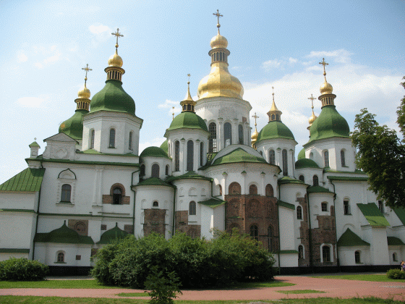
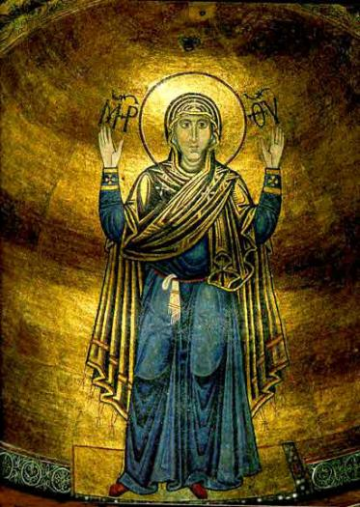
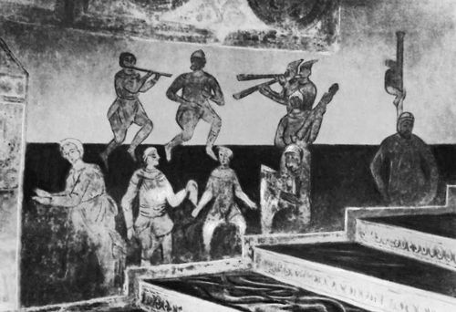
Архитектура (зодчество)
Софийский собор в Киеве
Богоматерь Оранта
Пляска скоморохов - фреска

Slide 9
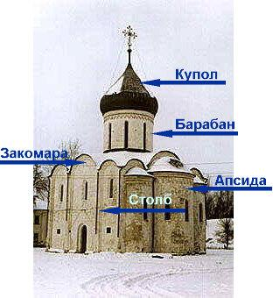
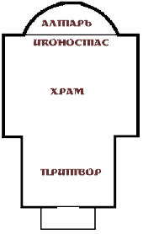
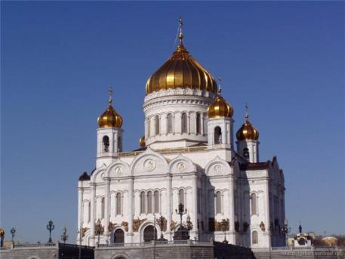
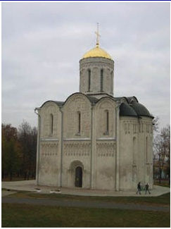
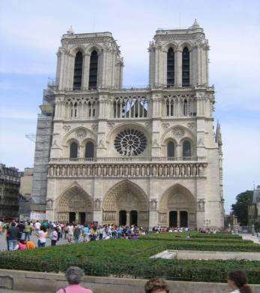
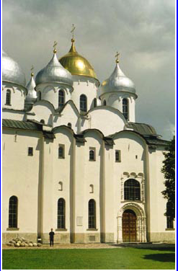
Найди лишнее!
Крестово-купольная форма православного храма

Slide 10
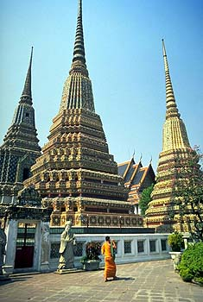
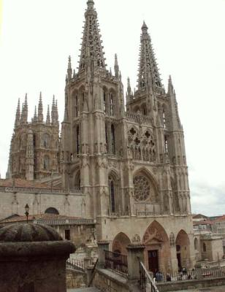
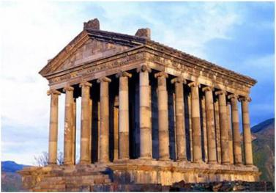
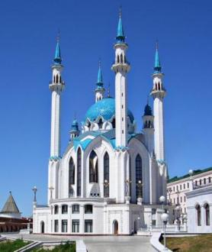
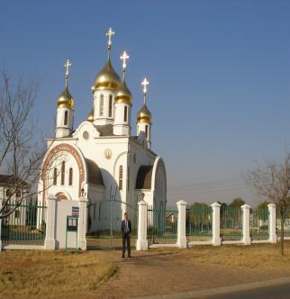
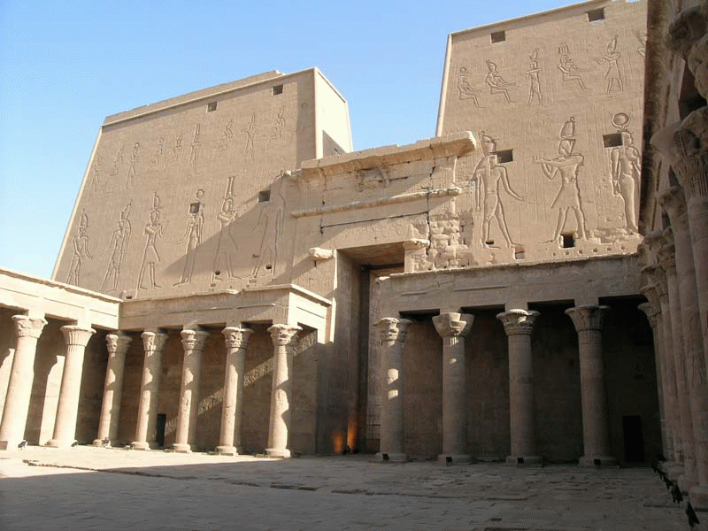
1
Найди православный храм.
По каким признакам тебе это удалось?
Попробуй определить остальные храмы
5
33
3
2
4
6
6

Slide 11
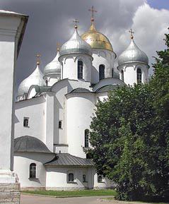
Новгородская София
(в сравнении с Киевской)

Slide 12
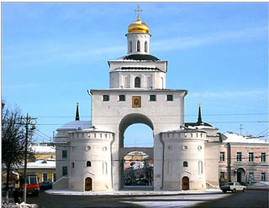
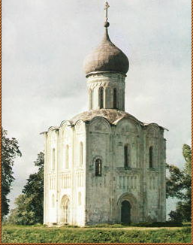
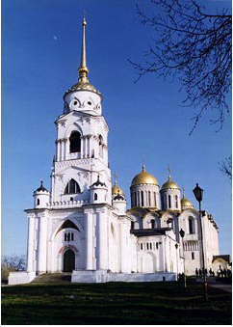
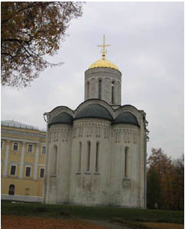
Владимир-на-
Клязьме
Дмитриевский собор
Золотые ворота
Церковь Покрова-на-Нерли
Успенский собор
Свечой на ладони – на голом лугу –
Прямой на ветру, гнущем реку в дугу.
Мерцает в излучине, будто из туч
Сквозит к нему некий единственный луч.
Дмитриевский собор

Slide 13
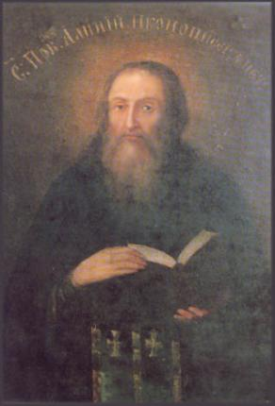
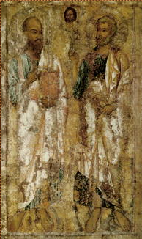
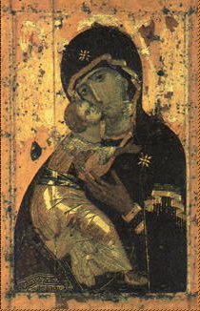
Живопись
Иконопись.
Иконописец Алимпий(Алипий)
  Апостолы Пётр и Павел
Богоматерь Владимирская (предположительно привезённая из Византии)

Slide 14
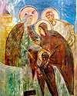
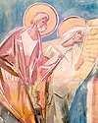
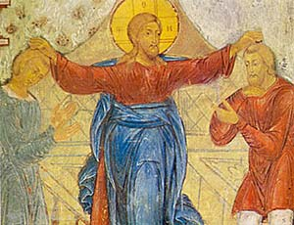
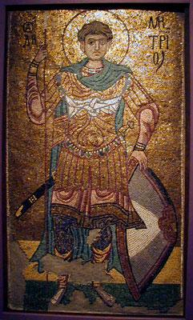
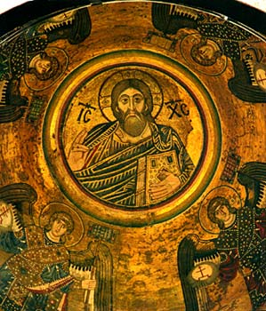
Живопись
Фреска
мозаика
Картина, написанная красками по сырой штукатурке
Картина из разноцветных кусочков непрозрачного стекла - смальты

Slide 15
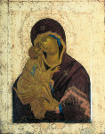



С какими видами искусства
вы познакомились?
иконопись
архитектура
иконопись
фреска
мозаика

Slide 16


Ремесло
Во всём мире славились русские оружейники

Slide 17






Ювелирное искусство
Скань
Зернь
Перегородчатая эмаль
Финифть

Slide 18
Вопросы и задания
Какие запомнили памятники литературы?
Какие памятники зодчества?
Какие виды ремёсел были развиты в Древней Руси?
Сделайте выводы о развитии культуры
Домашнее задание: подобрать материал о любом памятнике архитектуры X-XII веков;
&10 - читать
дополнительно - как изготавливались древнерусские доспехи?
дополнительно – как игумен Даниил ходил в Святую землю?

